Slide 1




Slide 2
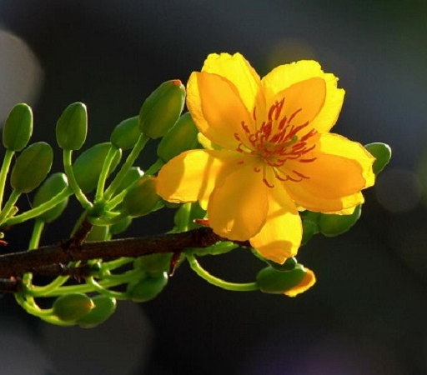

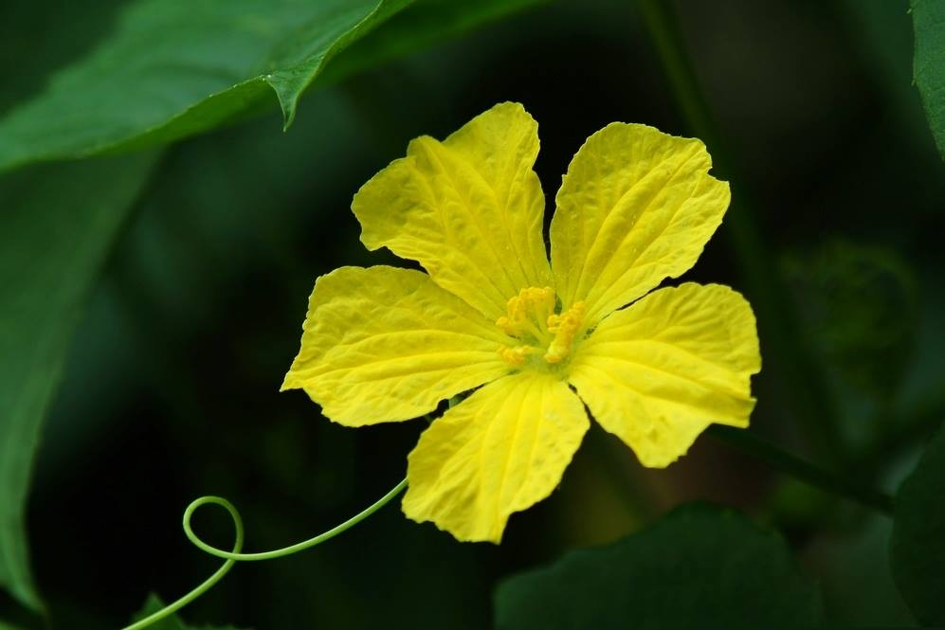
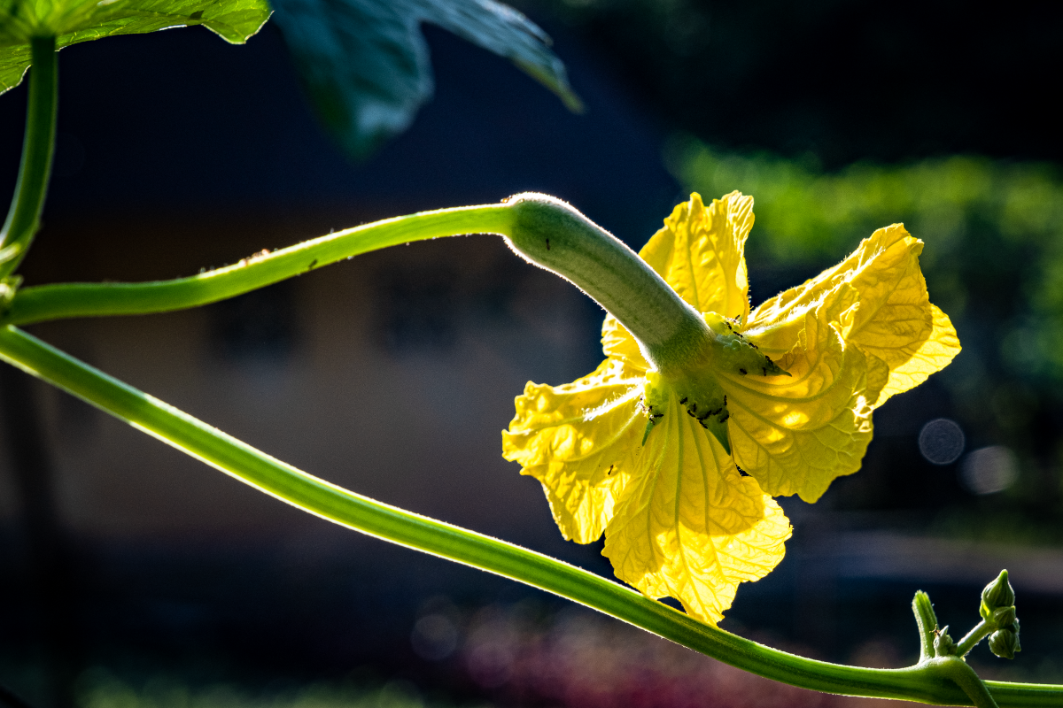

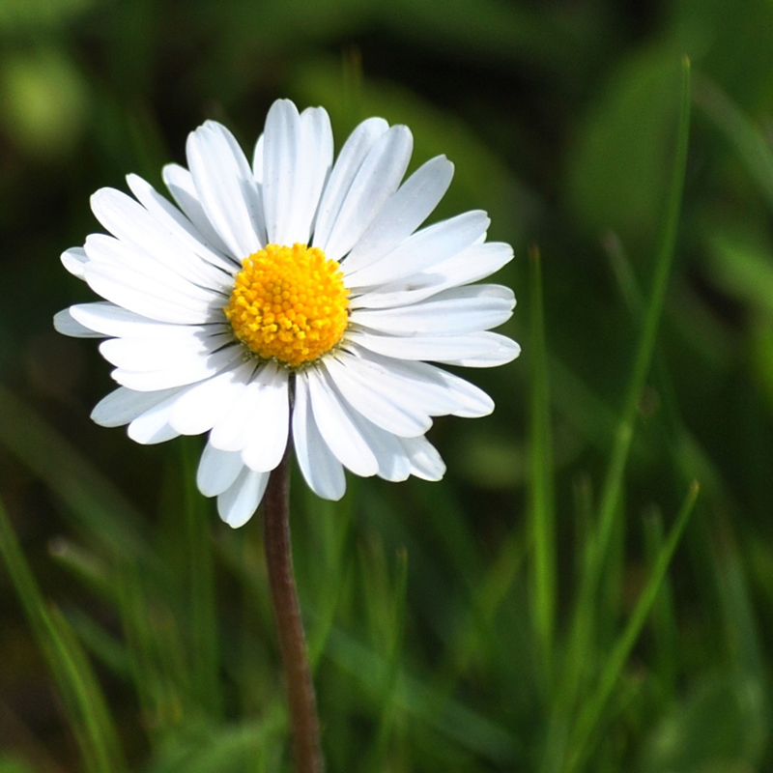
Khởi động
Kể tên các loại hoa mà em biết?

Slide 3
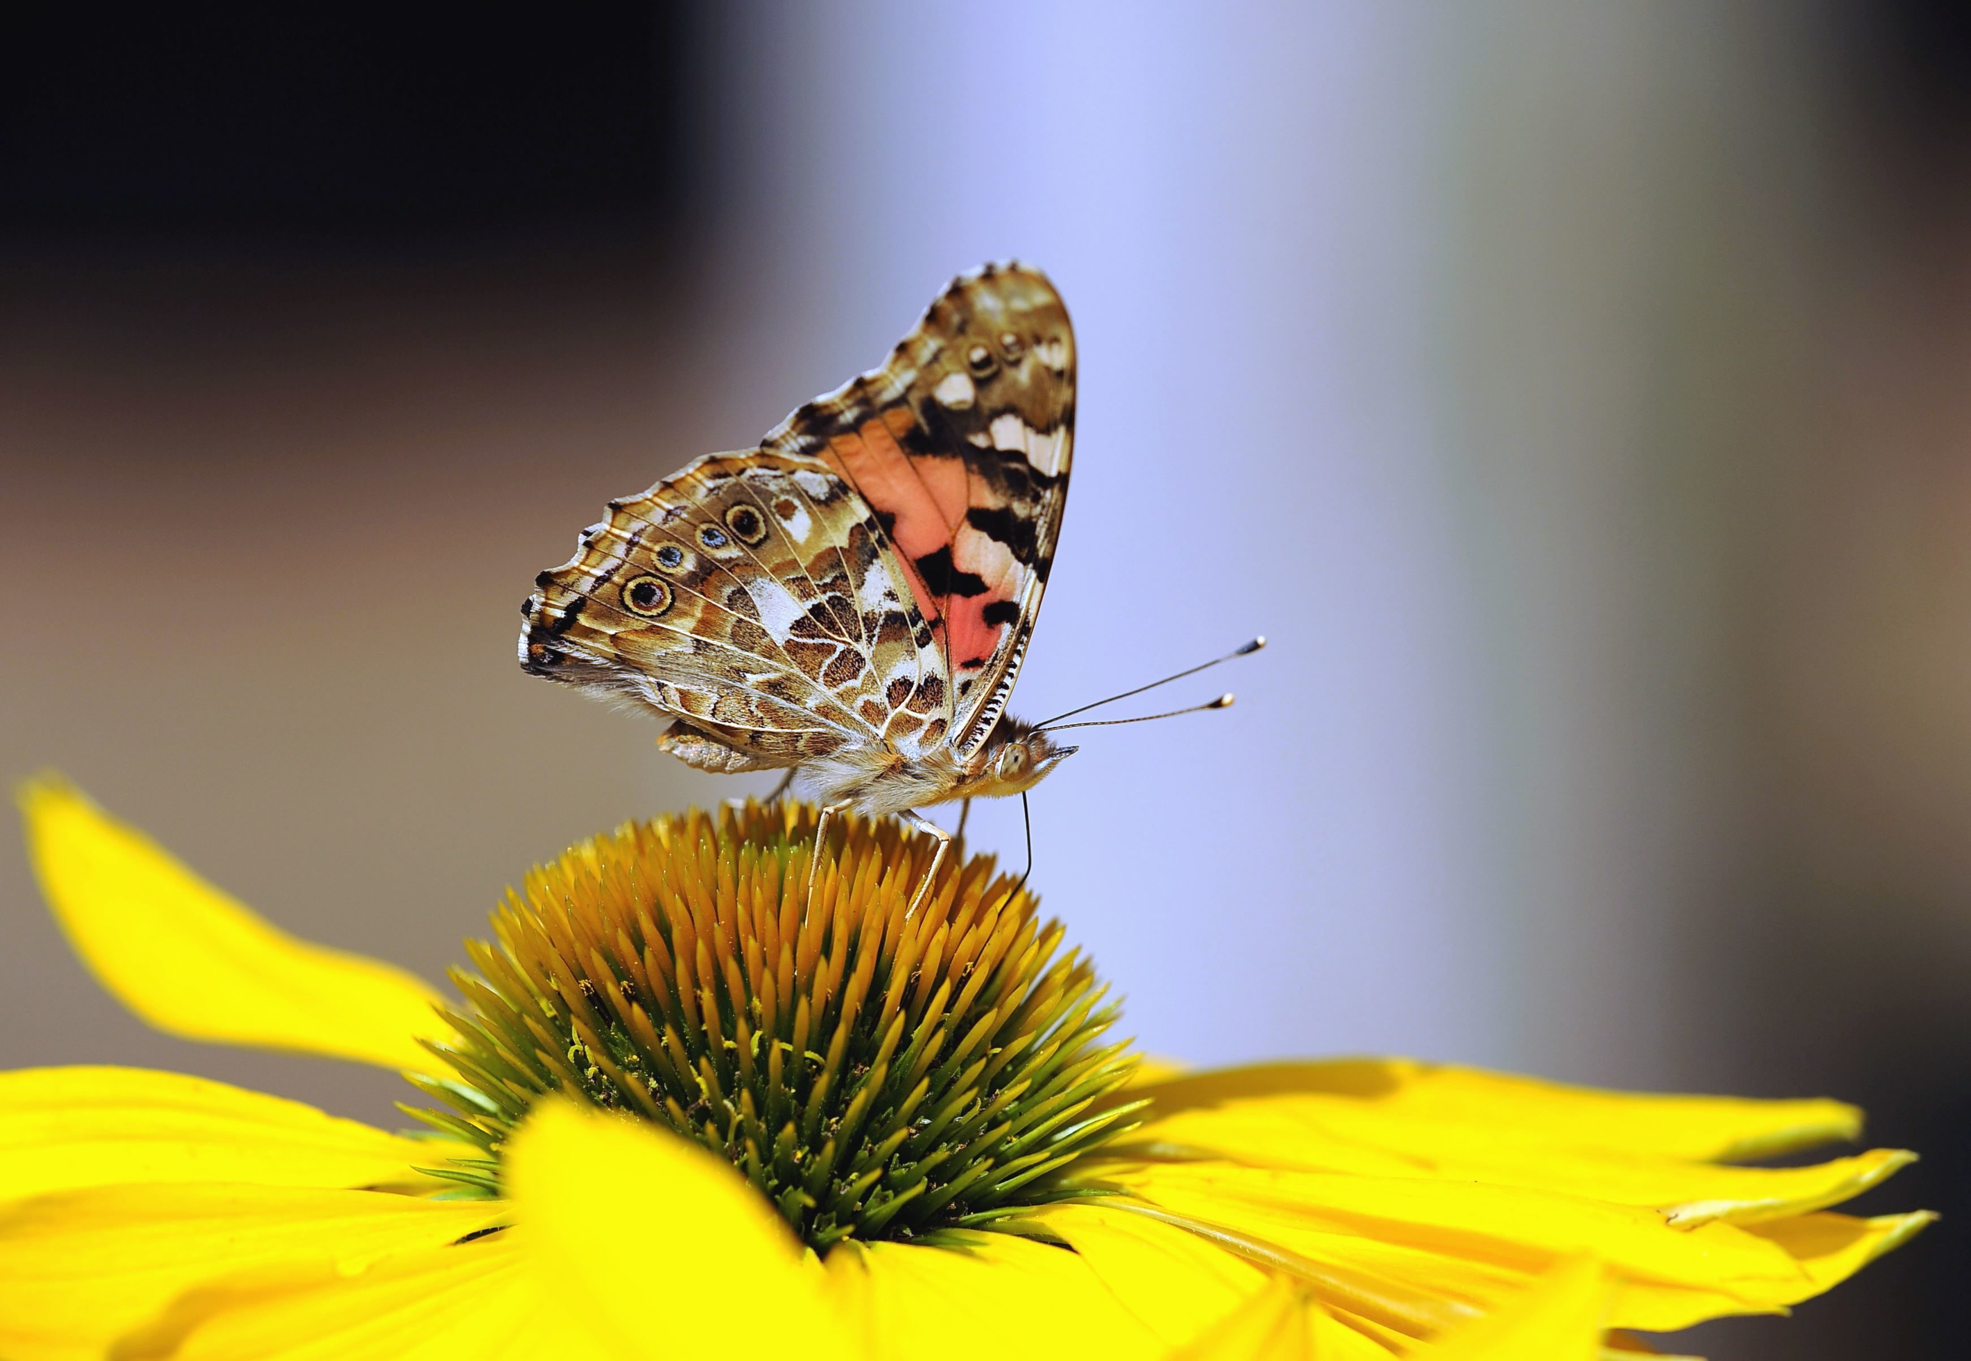
CHỦ ĐỀ 3:
THỰC VẬT VÀ ĐỘNG VẬT
BÀI 8: SỰ SINH SẢN CỦA THỰC VẬT CÓ HOA
Tiết 1

Slide 4
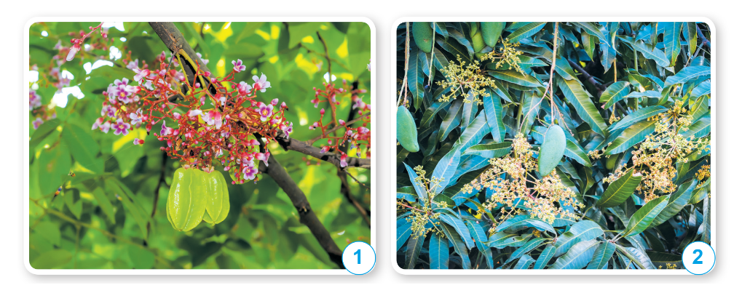
Khám phá
1. Cơ quan sinh sản của thực vật có hoa
Quả được hình thành từ cơ quan nào của cây?
- Quả được hình thành từ hoa.
Cơ quan sinh sản của thực vật có hoa là gì?
- Hoa là cơ quan sinh sản của thực vật có hoa.

Slide 5
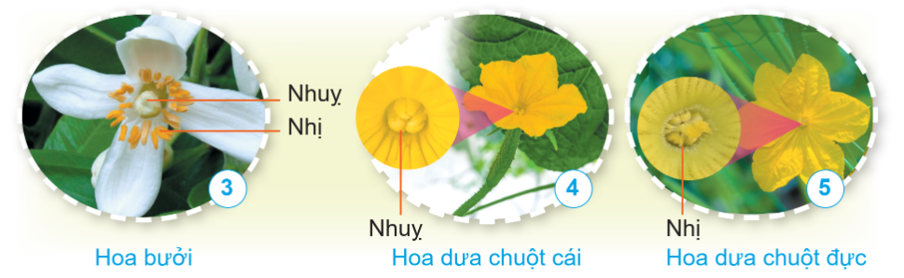
Khám phá
1. Cơ quan sinh sản của thực vật có hoa
Nên tên một số bộ phận của hoa?
- Một số bộ phận của hoa: Cánh hoa, đài hoa, cuống hoa, nhị, nhụy
Hoa nào có cả nhị và nhụy?
→Hình 3
Hoa nào chỉ có nhị hoặc nhụy?
→Hình 4 và 5

Slide 6
Khám phá
1. Cơ quan sinh sản của thực vật có hoa
Theo em hoa có những loại nào?
- Hoa lưỡng tính và hoa đơn tính
Đâu là cơ quan sinh dục đực
→Nhị hoa
Đâu là cơ quan sinh dục cái?
→Nhụy hoa

Slide 7
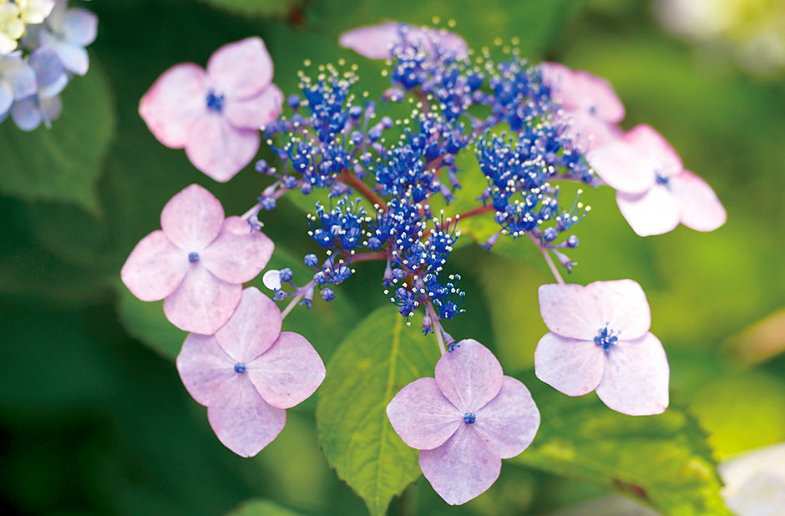
Khám phá
1. Cơ quan sinh sản của thực vật có hoa
Hoa là cơ quan sinh sản của thực vật có hoa. Nhị hoa là cơ quan sinh dục đực, nhụy hoa là cơ quan sinh dục cái. Hoa lưỡng tính có cả nhị hoa và nhụy hoa, hoa đơn tính có nhị (ở hoa đực) hoặc nhụy (ở hoa cái).

Slide 8
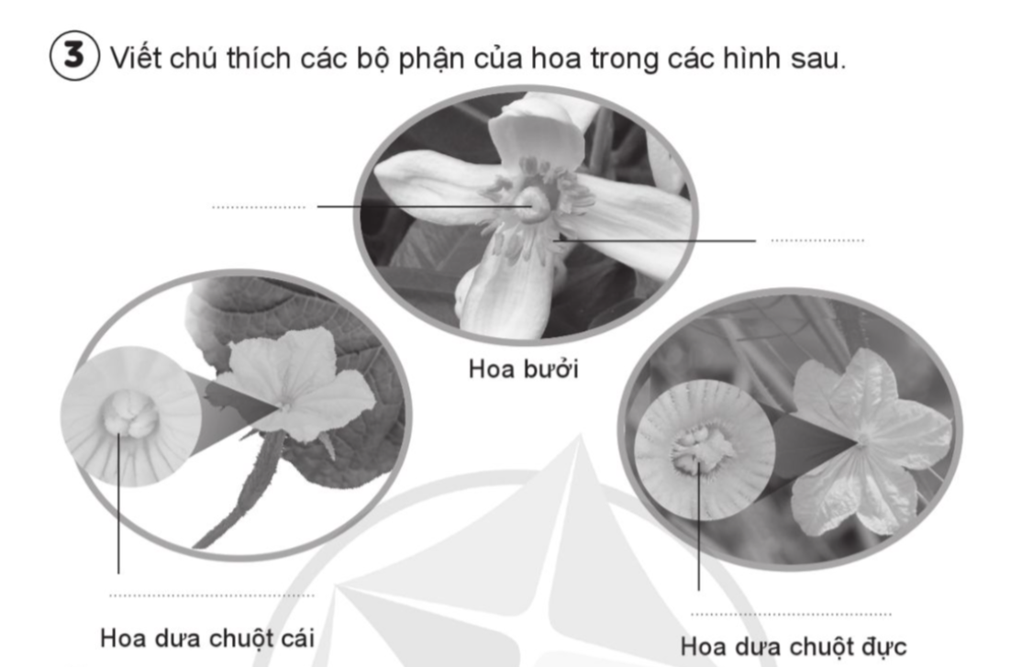
Khám phá
1. Cơ quan sinh sản của thực vật có hoa
Nhụy hoa
Nhị hoa
Nhụy hoa
Nhị hoa

Slide 9

Khám phá
1. Cơ quan sinh sản của thực vật có hoa
Hoa có cả nhị và nhụy
Hoa chỉ có nhị
Hoa chỉ có nhụy

Slide 10
Khám phá
1. Cơ quan sinh sản của thực vật có hoa
Hoa có cả nhị và nhụy | Hoa cà tím, hoa cam, hoa chanh, hoa thanh long,…
Hoa chỉ có nhị | Hoa mướp, hoa bầu, hoa bí,…
Hoa chỉ có nhụy | Hoa mướp, hoa dưa leo, hoa bí đỏ, hoa bí đao,…

Slide 11
Khám phá
1. Cơ quan sinh sản của thực vật có hoa
PHIẾU HỌC TẬP
Tên hoa | Hoa lưỡng tính | Hoa đơn tính
 |  | Hoa đực | Hoa cái

Slide 12
Củng cố
1. Cơ quan nào là cơ quan sinh sản của thực vật có hoa?
- Hoa là cơ quan sinh sản của thực vật có hoa.
2. Hoa có những loại nào?
- Hoa đơn tính và hoa lưỡng tính.
3. Làm thế nào để phân biệt hoa lưỡng tính và hoa đơn tính?
- Hoa lưỡng tính có cả nhị và nhụy.
- Hoa đơn tính chỉ có nhị hoặc nhụy.

Slide 14
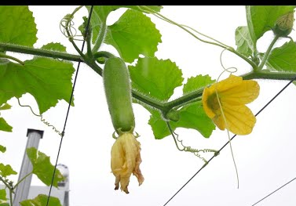
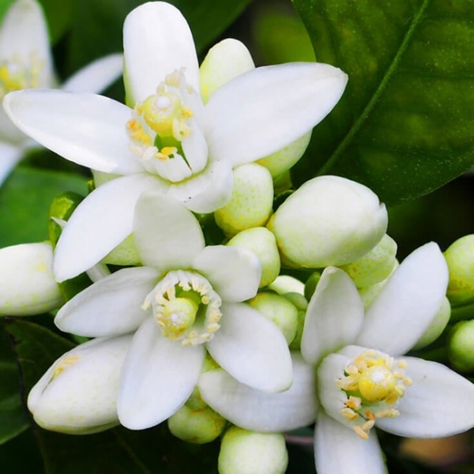
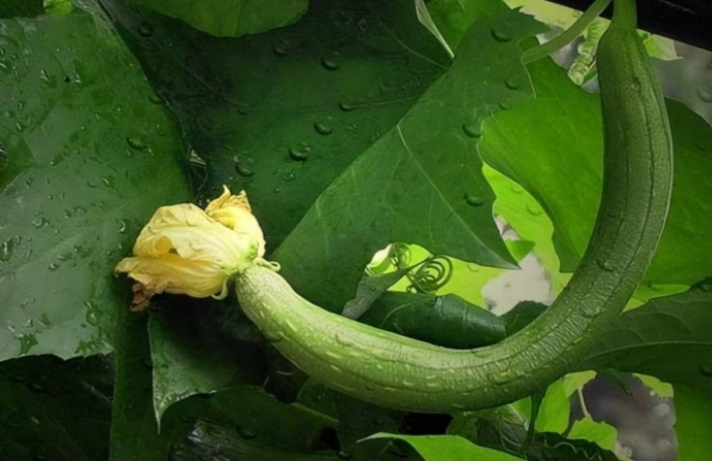
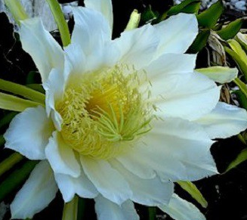
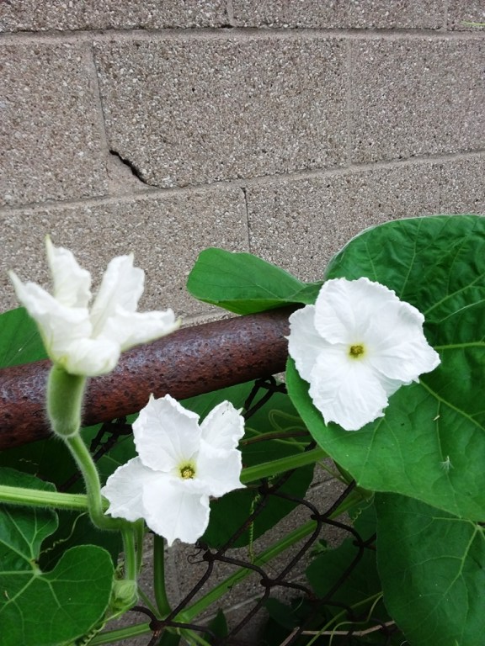
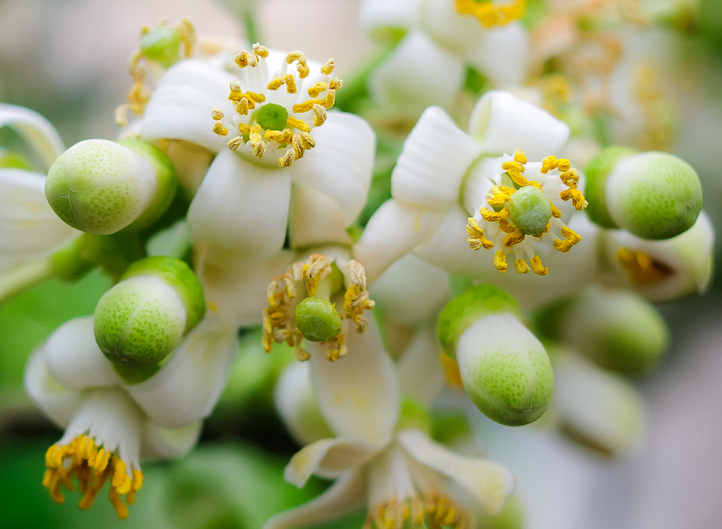
Khởi động
Kể tên một số loại hoa lưỡng tính và hoa đơn tính mà em biết?
Hoa đơn tính
Hoa lưỡng tính

Slide 15
CHỦ ĐỀ 3:
THỰC VẬT VÀ ĐỘNG VẬT
BÀI 8: SỰ SINH SẢN CỦA THỰC VẬT CÓ HOA
Tiết 2

Slide 16
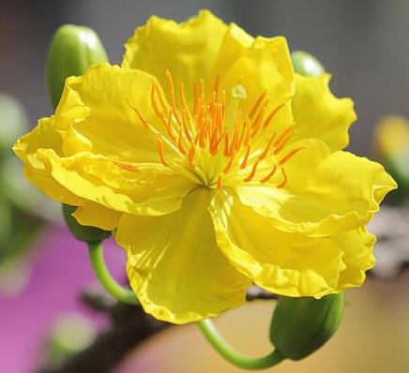
2. Vai trò của nhị và nhụy trong quá trình thụ phấn, thụ tinh, tạo hạt và quả
Khám phá
Bộ phận nào của hoa mang chức năng sinh sản?
Nhị hoa
Nhụy hoa
Cuống hoa
Đài hoa
Cánh hoa

Slide 17
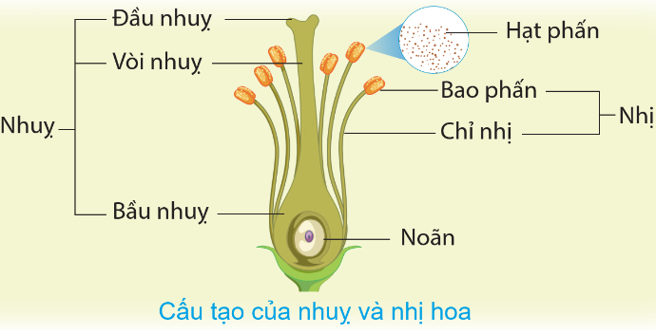
2. Vai trò của nhị và nhụy trong quá trình thụ phấn, thụ tinh, tạo hạt và quả
Khám phá
Nhị hoa và nhụy hoa có cấu tạo như thế nào?
+ Nhị gồm có bao phấn và chỉ nhị. Bao phấn có các hạt phấn chứa tế bào sinh dục đực.
+ Nhụy gồm đầu nhụy, vòi nhụy và bầu nhụy. Trong bầu nhụy có noãn chứa tế bào sinh dục cái.

Slide 18
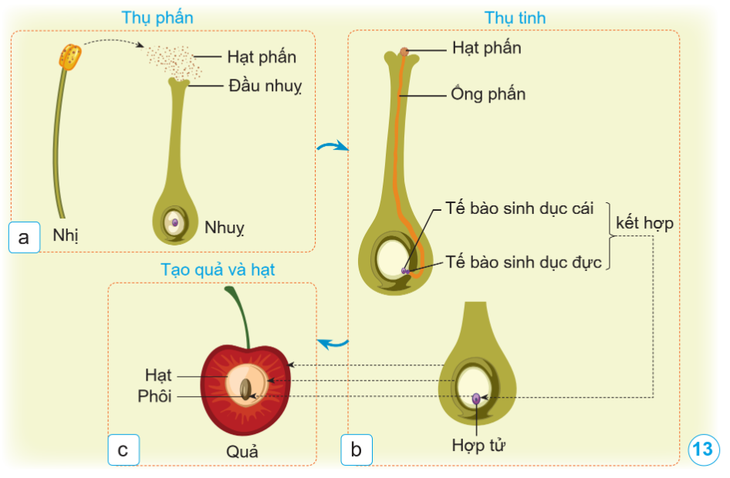
2. Vai trò của nhị và nhụy trong quá trình thụ phấn, thụ tinh, tạo hạt và quả
Khám phá
Quan sát hình 13 và ghi câu trả lời các câu hỏi vào phiếu học tập.

Slide 19
Củng cố
1. Em hãy kể tên một số loại quả mà em biết?
- Xoài, na, bưởi, cam, ổi,…
2. Hạt của chúng nằm ở đâu?
- Bên trong quả.
3. Đố các em quả điều, quả và hạt của nó nằm ở đâu?

Slide 20
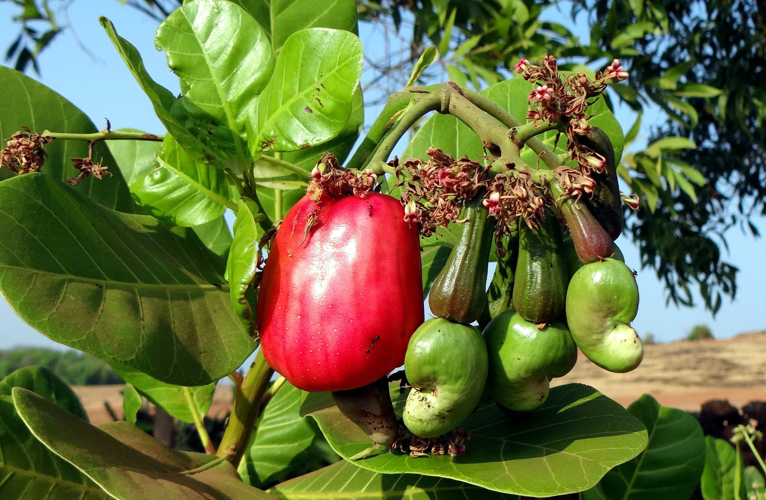
Quả giả (Cuống)
Quả thật
(Hạt điều)

Slide 22


Slide 23
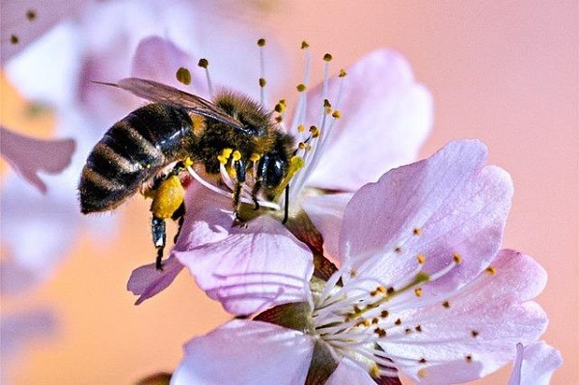
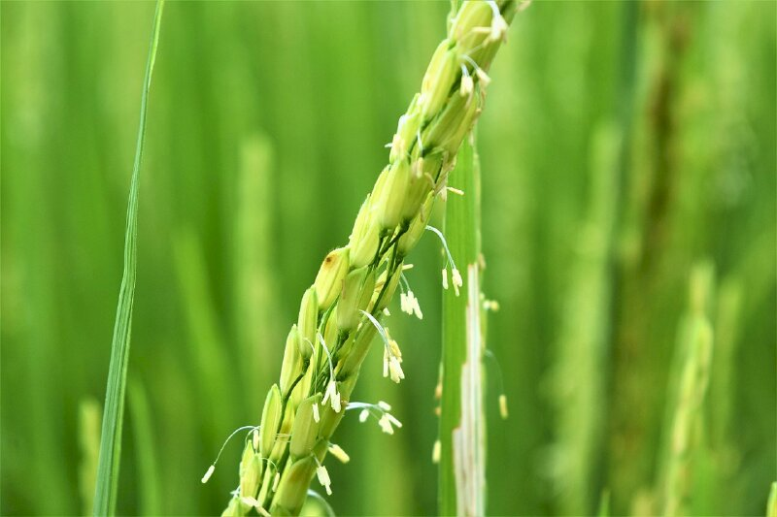
Mô tả các quá trình thụ phấn nhờ gió, nhờ côn trùng và quá trình thụ tinh?
Khởi động

Slide 24
Mô tả các quá trình thụ phấn nhờ gió, nhờ côn trùng và quá trình thụ tinh?
Khởi động

Slide 25
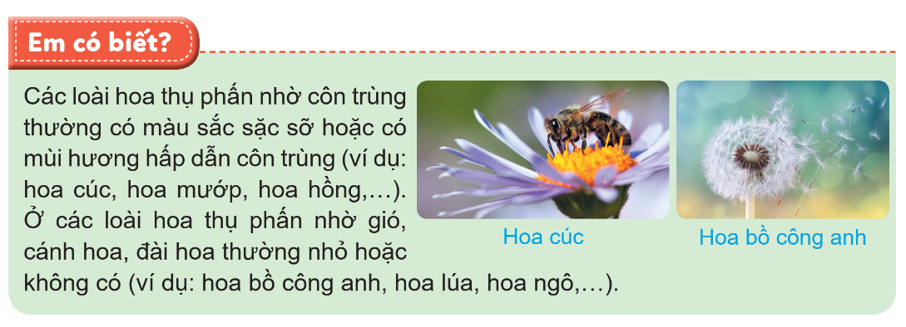
Khởi động

Slide 26
CHỦ ĐỀ 3:
THỰC VẬT VÀ ĐỘNG VẬT
BÀI 8: SỰ SINH SẢN CỦA THỰC VẬT CÓ HOA
Tiết 3

Slide 27
Luyện tập và vận dụng
Em hãy chọn 1 bông hoa và vẽ hình, chú thích các bộ phận của bông hoa đó?
Lưu ý:
Vẽ được bông hoa và chú thích đầy đủ các bộ phận: đài hoa, cánh hoa, nhị hoa, nhụy hoa và từng bộ phận của nhụy.
10 phút

Slide 28
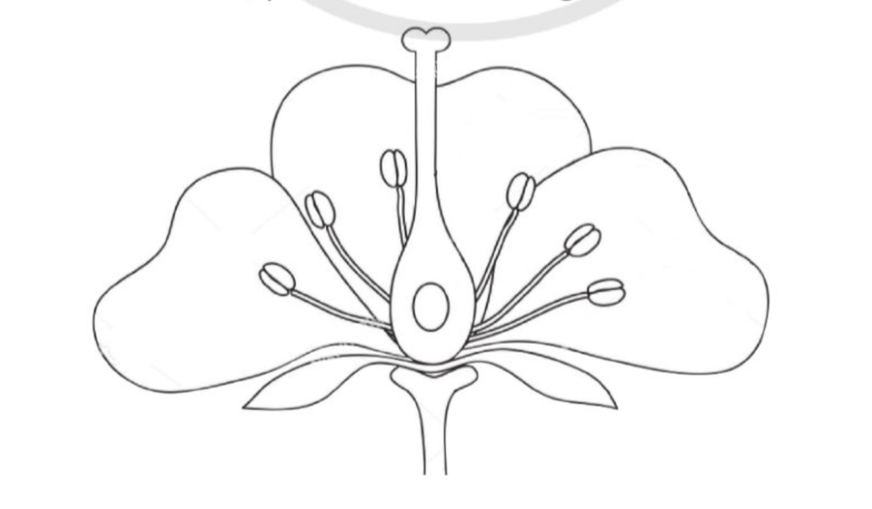
Nhị hoa
Nhụy hoa
Đầu nhụy
Bao phấn
Vòi nhụy
Chỉ nhị
Bầu nhụy
Noãn
Cánh hoa
Cuống hoa
Đài hoa

Slide 29

PHÓNG VIÊN NHÍ
- Chia lớp thành 4 nhóm.
- Mỗi nhóm cử đại diện 1-2 HS đóng vai là phóng viên và 1 thư ký, đặt câu hỏi phỏng vấn các bạn về sự sinh sản của thực vật có hoa, sau đó trình bày câu trả lời vào câu 10 VBT.

Slide 30
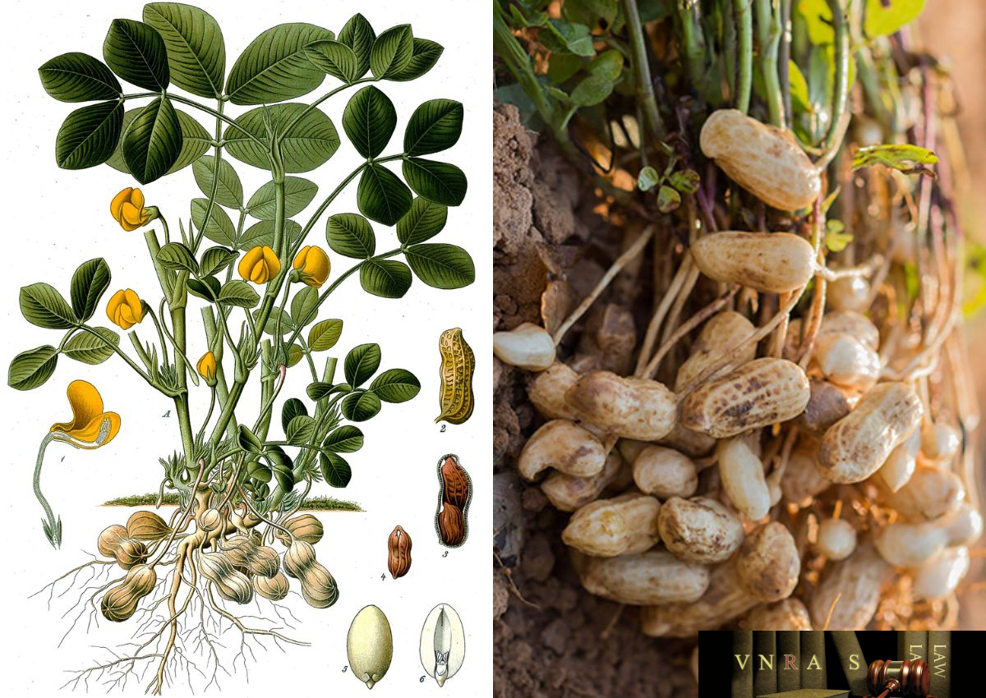
Hoa
Cây đậu phộng (lạc) có ra hoa không?
Quả của nó nằm ở đâu?
Hoa đã được thụ phấn
Quả
Đậu phộng (Lạc)

Slide 31



